Slide 1

Изпълняване на програми

Slide 2
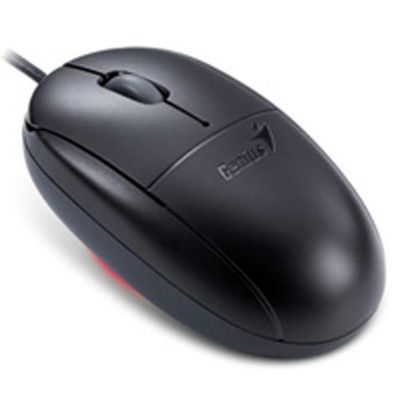
1. Работа с мишката
а) бутони – ляв, десен, ролка
б) действия при работа с мишката:
- движение по масата;
- натискане и отпускане на бутон (щракване);
- двойно щракване;
- хвани и влачи (влачене);
Ролка
Ляв бутон
Десен бутон

Slide 3
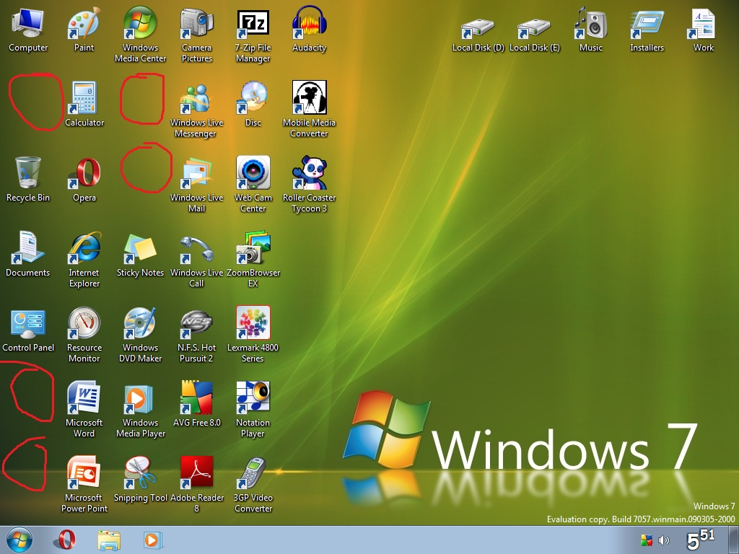
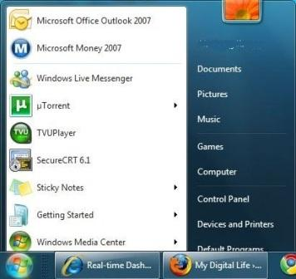
2. Елементи на графичния интерфейс
а) работно поле (Desktop)
б) меню – списък от предложения
в) лента на задачите (task bar)

Slide 4


2. Елементи на графичния интерфейс
г) икона – графично изображение, представящо програма или данни
д) прозорец – правоъгълна област, в която работи програма или се представят данни

Slide 5
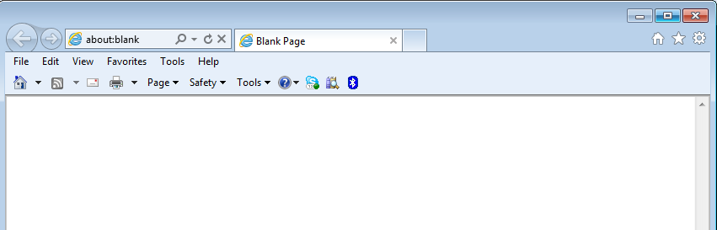
3. Елементи на прозорец
а) заглавна лента
б) лента с менюта
в) лента с инструменти
г) работна област

Slide 6

4. Действия с прозорци
а) минимизиране – скриване на прозореца от работното поле
б) максимизиране – увеличаване размера на прозореца до размера на работното поле
в) затваряне на прозореца – спира изпълнението на програмата
г) промяна на размерите на прозореца
д) изместване на съдържанието на прозореца
Minimize
Maximize
Close

